Slide 1

Le Green en CEGEE, un engagement fort se construit.
Direction Marketing
Green Book et développement du partenariat Cozynergy
22 Septembre 2022

Slide 2


Dans un contexte actuel de changement climatique et de tension sur le pouvoir d’achat, développer une démarche Green avec nos clients est une de nos préoccupations majeures.
La Semaine européenne du développement durable (SEDD), organisée du 18 septembre au 8 octobre 2022, a pour objectif de promouvoir la transition écologique à travers la valorisation d’actions locales.
Initiée par la France en 2003 puis organisée à l’échelle européenne depuis 2015, la SEDD vise à sensibiliser le public aux 17 objectifs de développement durable (ODD) de l’Agenda 2030. Elle encourage une mobilisation concrète à toutes les échelles individuelles et collectives.
Parce que toutes les actions comptent pour transformer durablement les sociétés, y compris les petits gestes du quotidien, le fil rouge de cette édition 2022 est « Agir au quotidien ».
C’est en cette période de sensibilisation globale, que la Caisse d’Epargne Grand Est Europe promeut la sortie du Green Book et le partenariat de Cozynergy pour faciliter l’accompagnement de tous les projets verts de nos clients et marquer notre engagement écologique.
Conseiller nos clients, concrétiser les projets de rénovation de l’habitat, financer la transition écologique en faveur des modes de mobilités verts ou encore découvrir les convictions de nos clients pour orienter durablement leur épargne est un geste du quotidien, alors ensemble agissons !
Découvrez au fil de cette heure du jeudi, le Green Book, véritable aide de vos rendez-vous dédiés et les partenariats Cozynergy et Oktave pour apporter une solution d’experts à nos clients.
Nous vous invitons à la consulter en mode Diaporama . .

Slide 3
La CEGEE continue sa démarche Green pour faire de la transition environnementale un des principaux moteurs de croissance d’ici 2024.
Un nouveau support vient vous aider pour accompagner les projets Epargne et Crédit de nos clients, le Green Book.
Pour répondre à notre promesse client d’accompagnement durable, nous développons un partenariat avec COZYNERGY.

Slide 4

Le Green en CEGEE, un engagement fort se construit
La CEGEE continue sa démarche Green pour faire de la transition environnementale un des principaux moteurs de croissance d’ici 2024.
Le chemin de notre démarche Green repose sur plusieurs ambitions.
Devenir leader de la rénovation énergétique
MAITRISER NOTRE EMPREINTE ECOLOGIQUE EN TANT QUE SALARIES
Accompagner 30% des projets de rénovation énergétique des Français
15% de réduction de l’empreinte carbone de la CEGEE à horizon 2024
Favoriser la mobilité verte
Capitaliser sur notre savoir-faire en épargne et intégrer l’ESG* dans les décisions d’investissements
50% de la collecte brute sur des produits de gestion durable / à impact
*ESG : critères Environnementaux, Sociaux et de Gouvernance

Slide 5
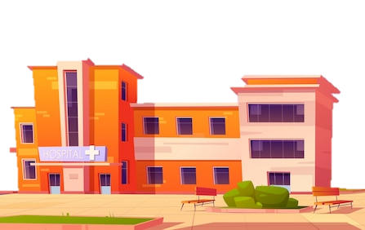







Le Green en CEGEE, un engagement fort se construit
Le Green c’est bon pour le client
Participer au développement de son territoire
Améliorer son confort de vie
Être en phase avec ses convictions
Réaliser des économies
Pérenniser la valeur de son patrimoine

Slide 6

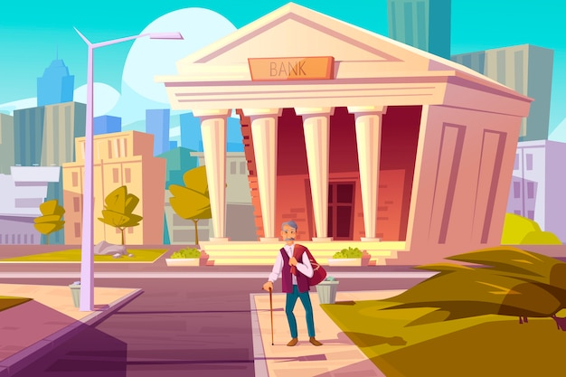

Le Green en CEGEE, un engagement fort se construit
Le Green c’est bon pour la CEGEE
Bon pour le conseiller
Bon pour l’entreprise
Répondre aux besoins de nos clients
Conquérir une clientèle plus jeune
Fidéliser nos clients
Générer de la satisfaction client
Contribuer à atteindre vos objectifs Conso & Epargne
Être une banque à impact reconnue dans la transition énergétique
Gagner en notoriété et valoriser la marque employeur
Contribuer à l’atteinte des objectifs NetZero (bilan émission carbone à zéro) par le biais du verdissement des encours

Slide 7


Le Green en CEGEE, un engagement fort se construit
Le Green c’est bon pour la planète
IL Y A URGENCE
Des impacts du réchauffement climatique déjà bien connus
  Perte de la biodiversité, déforestation, destruction des habitats
  Raréfaction des ressources naturelles, impact sur les rendements des cultures
  Risques sanitaires accrus (pandémies)
  Multiplication des catastrophes naturelles (inondations, sécheresse, ouragans, feux de forêts, pics de chaleur, …)
Pour éviter l’inévitable, des engagements existent
  Un modèle plus durable avec les 17 objectifs de développement durable définis par l’Organisation des Nations Unies pour une croissance harmonieuse de nos économies.
  Le pacte vert de la Commission européenne en vue de réduire les émissions nettes de gaz à effet de serre d’au moins 55 % d’ici 2030.
  Le plan d’investissements « France 2030 » doté de 30 milliards d’€uros déployés sur 5 ans pour mieux comprendre le monde, mieux vivre, mieux produire, …
  Maintien du réchauffement climatique sous la barre des 1,5°C d’ici à 2100

Slide 8

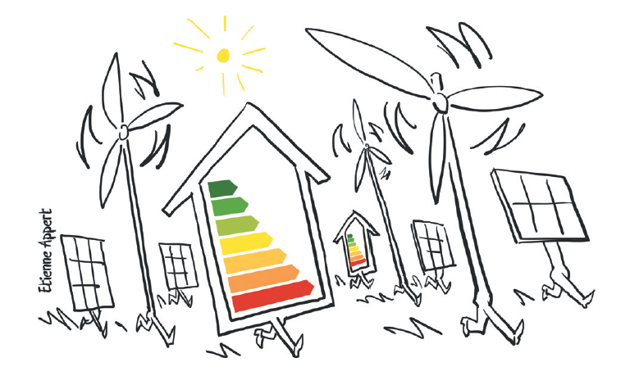

Le Green en CEGEE, un engagement fort se construit
La démarche Green concerne l’ensemble des marchés de la CEGEE.
Inciter et valoriser l’engagement social et environnemental des acteurs de nos territoires, en tant que banque coopérative
Être le Banquier Principal de la famille utile à tous les habitants du
Grand Est
Choisir de soutenir les projets de nos clients en faveur de la transition environnementale

Slide 9



Le Green en CEGEE, un engagement fort se construit
Pour répondre à ces promesses, une gamme complète d’offres existe pour accompagner le client sur les 3 domaines d’actions clés.
Rénovation /
Efficacité énergétique
Mobilité verte
Épargne
responsable
Permettre aux familles de se loger durablement et de réaliser des économies d’énergie
Accompagner ses clients dans le choix de solutions de mobilité respectueuses de l’environnement
Offrir à ses clients la possibilité d’avoir un impact sur le développement des territoires au travers d’une épargne responsable et durable
Une gamme complète de solutions de financement pour améliorer son confort de vie, son pouvoir d’achat et valoriser son patrimoine
  Prêt rénovation énergétique
  Eco-prêt à taux zéro
Une offre d’accompagnement clé en main avec prise en charge de l’intégralité des formalités administratives
  Partenaire Cozynergy
  Partenaire Oktave
Une gamme complète de solutions pour encourager la mobilité verte
  Prêt auto prime à la conversion
  Prêt véhicule propre
  Prêt mobilité urbaine
  LLD et LOA
Avec des solutions d’assurance adaptées à la mobilité verte
  Tarif véhicule électrique
  Assurance MRH : option sur les nouveaux modes de déplacement 1 à 3 roues
Des livrets d’épargne socialement engagés
  CSL Vert
  CSL Régional
  LDDS
De l’épargne financière (Assurance Vie, PER, PEA, CTO) avec une sélection de supports responsables pour concilier recherche de performance et convictions*
  ISR/ ESG
  Label relance
  Sport et Santé
* en contrepartie d’un risque de perte en capital

Slide 10
La CEGEE continue sa démarche Green pour faire de la transition environnementale un des principaux moteurs de croissance d’ici 2024.
Un nouveau support vient vous aider pour accompagner les projets Epargne et Crédit de nos clients, le Green Book.
Pour répondre à notre promesse client d’accompagnement durable, nous développons un partenariat avec COZYNERGY.

Slide 11

Le Green en CEGEE, un engagement fort se construit
Un nouveau support vient vous aider pour accompagner les projets Epargne et Crédit de nos clients, le Green Book.
Le Green Book a été conçu pour vous aider à accompagner nos clients dans leur transition environnementale.
Il répertorie et présente notre gamme complète d’offres et de services Green, contextualisé dans une démarche d’entretien client.
Le Green Book est votre allié pour :
  Identifier et encourager les projets Green des clients Part et Premium, à travers une approche conseil
  Accompagner les clients sur l’amélioration du pouvoir d’achat et la consommation responsable
  Identifier toutes les opportunités de rebonds Green
Le Green Book est structuré en 3 parties, correspondant aux 3 domaines d’action :
Au sein de chaque partie, est déclinée l’approche Conseil.
Rénovation /
Efficacité énergétique
Mobilité verte
Epargne responsable

Slide 12
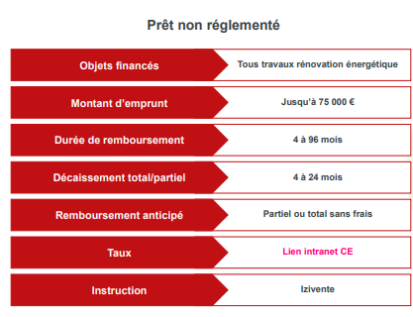
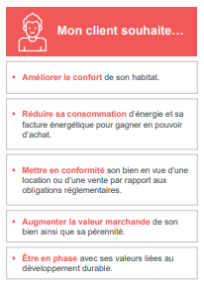
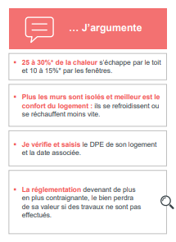
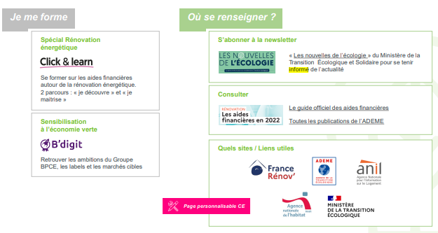
Le Green en CEGEE, un engagement fort se construit
Le Green Book décrit une approche en 3 étapes simples pour accompagner le client de sa réflexion jusqu’à la réalisation de son projet
L’approche conseil est le fil conducteur pour retrouver toutes les informations clés
1
    Je conseille le Client
2
    Je concrétise son projet
3
    Je reste (in)formé
J’y retrouve les
Arguments clés + Aides existantes
(rénovation énergétique, mobilité verte)
+ Identification des convictions du client (épargne)
J’y retrouve les
Offres
J’y retrouve les
Liens utiles pour aller plus loin

Slide 13



Le Green en CEGEE, un engagement fort se construit
Retrouvez la présentation du Green Book en vidéo et au quotidien dans la Rubrique des Commerciaux pour avoir une prise en main rapide.
Cliquez ici pour lancer la vidéo
Tutoriel du Green Book
→ Particuliers →

Slide 14

Le Green en CEGEE, un engagement fort se construit
Testez vos connaissances en équipe avec ce Green quizz.
THÈME RÉNOVATION / EFFICACITÉ ÉNERGÉTIQUE
En 2025, quel sera le DPE minimal pour louer un bien ?
  DPE E
  DPE F
  DPE G
En 2025, la location de logement avec DPE G sera interdite.
Pour les logements en DPE G, les travaux sont à réaliser obligatoirement avant 01.01.2028 pour atteindre à minima un DPE en E.
Avec MaPrimeRenov’, quel est le montant maximum de l’aide ?
  10 000 €
  20 000 €
  30 000 €
20 000 € maximum par logement sur 5 ans. Des bonus sont possibles (copropriétés : max. 25% du montant total, plafonné à 15 000 € / logement). Cette prime est cumulable avec d’autres aides.
Quelle démarche doit effectuer un client pour bénéficier d’une TVA réduite à 5,5 % sur ses travaux d’amélioration de performance énergétique ?
  Aucune, le taux réduit est directement appliqué par le professionnel ayant réalisé les travaux
  En faire la demande sur la plateforme FranceRénov’
  Déclarer les travaux dans sa déclaration d’impôts (récupération de la TVA sous forme de crédit d’impôt)
Le taux de TVA pour les travaux de rénovation est de 10% mais ce taux est réduit à 5,5% pour les travaux d’amélioration de performance énergétique. Aucune démarche à effectuer, taux réduit directement appliqué sur la facture par le professionnel ayant réalisé les travaux

Slide 15
Le Green en CEGEE, un engagement fort se construit
Testez vos connaissances en équipe avec ce Green quizz.
THÈME MOBILITÉ VERTE
Que signifie l’acronyme ZFE ?
  Zone à faibles émissions
  Zone de facilitation environnementale
  Zone française écologique
Il s'agit d'une zone à faibles émissions dont l'accès est réservé aux véhicules les moins polluants afin d'améliorer la qualité de l’air
La définition des ZFE est à la main des collectivités territoriales qui déterminent le périmètre géographique / les catégories de véhicules concernés / les horaires de restriction / les classes de véhicules interdits / le calendrier de déploiement / les éventuelles dérogations
(Complétez la phrase) Le coût de la recharge à domicile d’un véhicule électrique est « …… » cher que le plein d’un véhicule essence ou diesel*
  Aussi
  20 % moins cher
  2 à 3 fois moins cher
Le coût de la recharge à domicile d’un véhicule électrique est « 2 à 3 fois moins cher » que le plein d’un véhicule essence ou diesel*
* Source : Site web « Je roule en électrique »

Slide 16

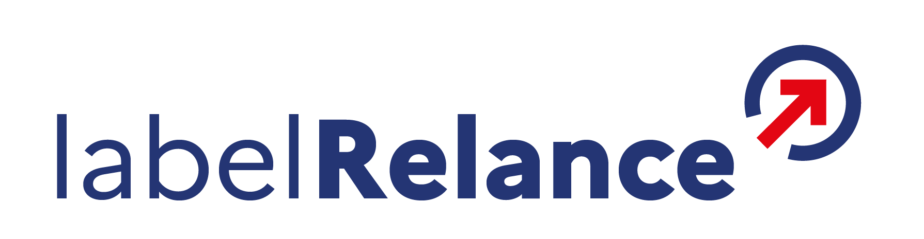

Le Green en CEGEE, un engagement fort se construit
Testez vos connaissances en équipe avec ce Green quizz.
THÈME ÉPARGNE RESPONSABLE
Quels engagements sont exigés pour que le label ISR soit délivré à une entreprise présente dans nos Fonds Label ISR proposés aux clients ?
  Transparence, Qualité de gestion ISR, Impact concret, Environnement, Sociétal
  Relance économique, Entreprises françaises, Mobilisation de l'épargne pour la relance
  Epargne solidaire, Activités à forte utilité sociale et/ou environnementale
Quels sont les projets socialement responsables financés grâce au CSL Vert sur notre territoire ?
  Projets développés par les entreprises respectant des critères Environnementaux, Sociaux et de Gouvernance (ESG), incluant notamment l’interdiction du financement d’activités charbonnées
  Projets tels que les énergies renouvelables, la construction et la rénovation énergétique, les entreprises en transition
  Projets portés par des entreprises cotées au CAC 40

Slide 17
La CEGEE continue sa démarche Green pour faire de la transition environnementale un des principaux moteurs de croissance d’ici 2024.
Un nouveau support vient vous aider pour accompagner les projets Epargne et Crédit de nos clients, le Green Book.
Pour répondre à notre promesse client d’accompagnement durable, nous développons un partenariat avec COZYNERGY.

Slide 18
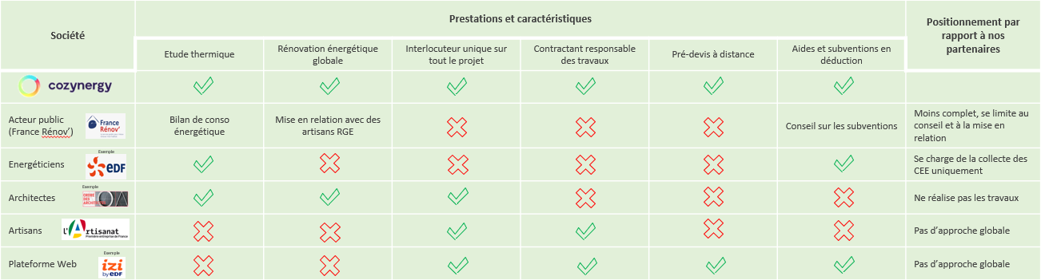
Le Green en CEGEE, un engagement fort se construit
Pour répondre à notre promesse client d’accompagnement durable, nous développons un partenariat avec COZYNERGY.
Nous développons aujourd’hui un partenariat de qualité pour accompagner nos clients dans leurs projets de rénovation énergétique en les mettant dans des mains d’experts dans ce domaine nécessitant des démarches administratives très complexes et chronophages.
Cozynergy est un opérateur global de rénovation énergétique, fondé en 2013 à Toulouse.
L’organisme s’adapte aux biens immobiliers détenus dans le patrimoine de nos clients dans le but de le préserver et de le valoriser.
Présent sur toute la France métropolitaine, Cozynergy coordonne l’ensemble des besoins clients liés à la rénovation énergétique en nous laissant la main sur le financement du projet client.

Slide 19





Cozynergy est en capacité de répondre aux besoins de nos clients.
Les besoins de nos clients Particuliers
Préserver leur pouvoir d’achat, en réduisant leurs dépenses énergétiques
Maximiser la sobriété écologique (et économique) de leur logement
Profiter des aides et subventions favorables à la rénovation énergétique
Préserver la valeur de leur patrimoine immobilier
Les questions que se posent nos clients
Quels travaux prioriser ?
Comment dégager du temps pour mon projet ?
Quelles économies potentielles puis-je réaliser ?
Comment sélectionner les bons artisans ?
Et les bons équipements/matériaux ?
De quelles aides puis-je bénéficier ?
Vers qui dois-je me tourner ?
Comment estimer mon projet et le financier ?

Slide 20
L’accompagnement de Cozynergy répond à des attentes fortes de nos clients.
Nos clients sont souvent peu à l’aise sur la thématique de la rénovation énergétique :
  Législation mouvante, subventions complexes, sélections des artisans, …
L’offre de Cozynergy repose sur 4 piliers de valeurs
Diagnostic énergétique gratuit *
Démarches simplifiées & recherche d’aides et de subventions
Sélection et gestion des artisans
Garantie de bonne fin de travaux & SAV
Cozynergy effectue un diagnostic gratuit pour identifier les travaux à réaliser et estimer les économies d’énergies potentielles
Cozynergy calcule les aides éventuelles, se charge des dossiers de demande de subvention et les déduis directement des devis
Cozynergy assure la planification et le suivi des travaux réalisés par son réseau d’installateurs RGE agréés, jusqu’à leur réception
Cozynergy émet un certificat de conformité après contrôle de la réception des travaux, et assure le SAV sur les prestations réalisées
* Le diagnostic énergétique de Cozynergy est indicatif sert à orienter les travaux de rénovation énergétique. Il ne fait pas office de DPE

Slide 21
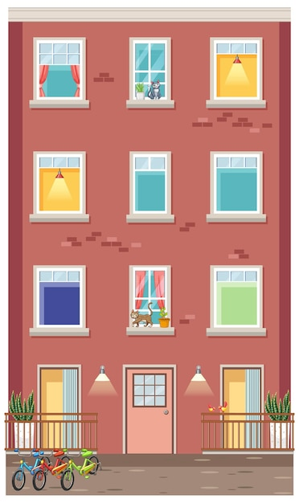



Le Green en CEGEE, un engagement fort se construit
Cozynergy est en capacité de répondre à la majorité des projets de nos clients.
Le client est propriétaire d’une
résidence principale
résidence secondaire
résidence locative
(max 4 appartements détenus par le même propriétaire)
Son projet de travaux ne dépasse pas 80 000 €
Je lui propose
Je peux le financer avec les offres :
  Prêt Rénovation Energétique (amortissement immédiat, différé partiel, prêt projet) → Izivente*
  Eco prêt à taux zéro → Mycrédimmo*
Cozynergy réalise les travaux et achète les matériaux avec des artisans sélectionnés par ses soins.
Le parcours de recommandation vous est détaillé dans les slides suivants.
* Si le bien est détenu dans le cadre d’une SCI ou le projet supérieur à 75 000 €, le financement se fera en prêt immobilier classique.

Slide 22
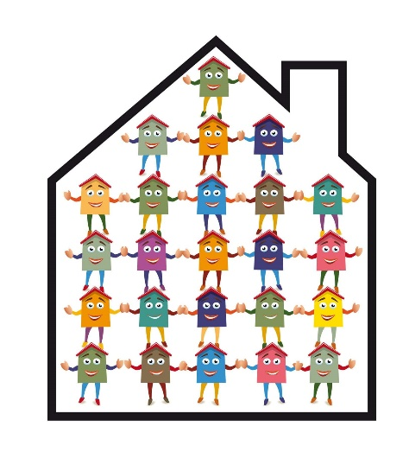

Le Green en CEGEE, un engagement fort se construit
Un partenariat local déjà existant avec Oktave peut servir à répondre à des projets clients plus atypiques.
Le client est propriétaire d’une
résidence principale
résidence secondaire
agit pour le compte d’un syndicat de copropriétés
résidence locative
Son projet de rénovation énergétique globale dépasse 80 000 €
Je lui propose
Je peux le financer avec les offres :
  Prêt Rénovation Energétique (amortissement immédiat, différé partiel, prêt projet) → Izivente* (dans la limite de 75 000 €)
  Eco prêt à taux zéro → Mycrédimmo*
Le client choisit ses artisans (RGE) pour la réalisation des travaux.
Prenez attache avec le service Prescription et Partenariats Immobiliers pour présenter ces projets.
* Si le bien est détenu dans le cadre d’une SCI ou le projet supérieur à 75 000 €, le financement se fera en prêt immobilier classique.

Slide 23

Le Green en CEGEE, un engagement fort se construit
La proposition de partenaire est souple, quelques idées sont à retenir.
Le choix du partenaire se définit au départ du projet, selon les critères définis ci-avant.
Si la réalisation des devis fait passer au-dessus ou en-deçà des montants indiqués, le partenaire restera celui proposé initialement.
Le choix du partenaire peut également être à la main du client si il a une préférence de part ses précédentes recherches.
Pour les clients propriétaires d’appartements, les types de travaux sont limités (par exemple isolation par extérieur impossible), c’est alors le critère de montant (+ ou – 80 000 €) qui sera à retenir pour choisir le partenaire Cozynergy ou Oktave..
https://www.cozynergy.com/
https://www.oktave.fr/

Slide 24
Le Green en CEGEE, un engagement fort se construit
Le parcours de proposition de Cozynergy est simple à mettre en place et laisse 2 fenêtres d’opportunités pour la commercialisation de prêts de rénovation énergétique.
Le client peut prendre connaissance du partenariat par notre site internet ou via le conseiller en agence
Le client est pris en charge du client par Cozynergy
Parcours digital
Prise de contact, diagnostic, réalisation d’un devis
Le client réalise un parcours digital à partir du site Caisse d’Epargne
Signature du devis
Envoi au conseiller de l’information sur la signature du devis
Parcours Agence
Rebondir sur les besoins de financement du client suite à la signature du devis et à l’estimation des subventions perçues par le client
Présentation de l’offre Cozynergy par le conseiller
Prise de RDV pour le client via ce lien.
Réalisation des travaux
Proposer un prêt rénovation énergétique, modifiable 6 mois à compter de la date de souscription, pour couvrir le montant restant potentiellement à la charge du client
Lien à disposition dans la .
Vous êtes ici :

Slide 25
Le Green en CEGEE, un engagement fort se construit
Le parcours de proposition de Cozynergy est simple à mettre en place et laisse 2 fenêtres d’opportunités pour la commercialisation de prêts de rénovation énergétique.
2 moments clés autour du projet de votre client, vous laissent l’opportunité de parler financement
Avant / pendant la présentation de Cozynergy par le conseiller
A la réception du devis
Proposer un prêt rénovation énergétique, modifiable 6 mois à compter de la date de souscription, pour couvrir le montant restant potentiellement à la charge du client
Rebondir sur les besoins de financement du client suite à la signature du devis et à l’estimation des subventions perçues par le client

Slide 26
Le Green en CEGEE, un engagement fort se construit
3 prêts « Rénovation énergétique » non réglementés, en complément de l’éco prêt 0 % existent dans notre gamme de produits.
Amortissement immédiat
Différé Partiel
Prêt projet
Objets financés
Tous travaux rénovation énergétique
Tous travaux rénovation énergétique
Tous travaux rénovation énergétique
Montant d’emprunt
Jusqu’à 75 000 €
Jusqu’à 75 000 €
Jusqu’à 75 000 €
Durée de remboursement
4 à 120 mois
4 à 96 mois
4 à 120 mois
Décaissement total/partiel
-
4 à 24 mois
1 à 5 décaissements dans les 6 mois suivant la signature du contrat de crédit
Remboursement anticipé
Partiel ou Total sans frais
Partiel ou Total sans frais
Partiel ou Total sans frais
Taux
3,75 %
3,75 %
3,75 %
Instruction
Izivente
Izivente
Izivente

Slide 27
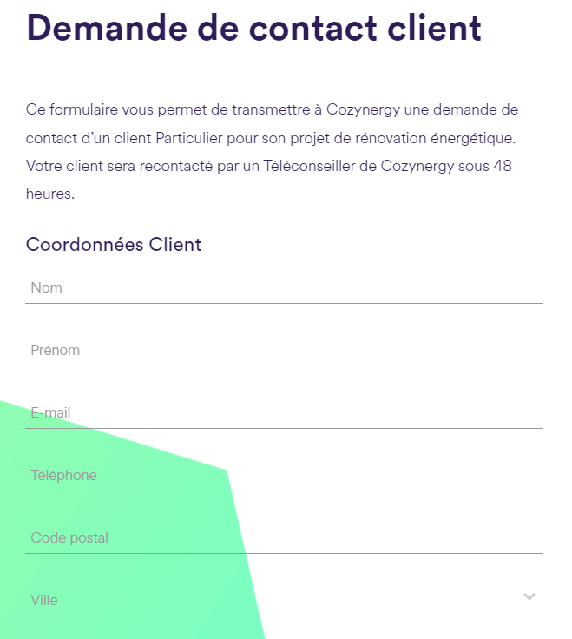
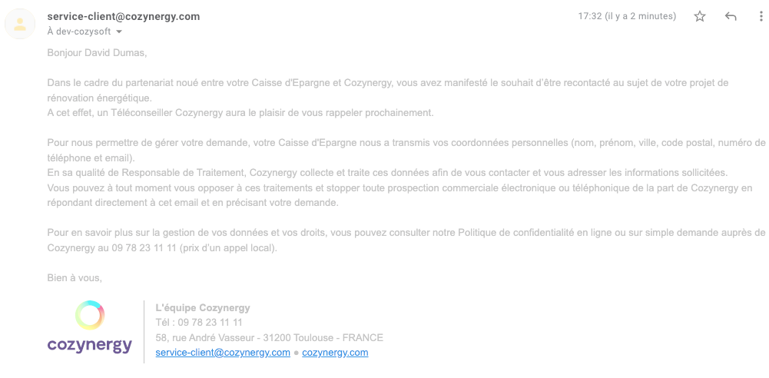
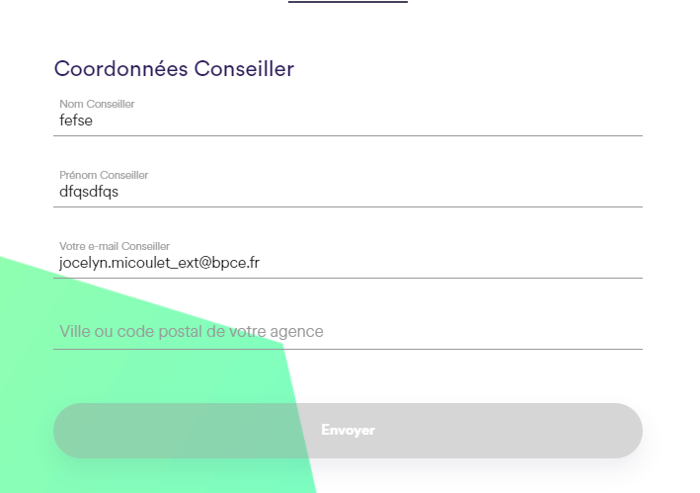
Le Green en CEGEE, un engagement fort se construit
Zoom sur le parcours client Cozynergy réalisé en agence par le conseiller (1/2).
Le parcours Cozynergy intègre la prise de rendez-vous client.
Je remplis le formulaire de contact client Cozynergy
Mon client reçoit un mail de confirmation du rendez-vous
Info conseiller pour lancer le financement
https://www.cozynergy.com/conseiller-caisse-epargne/cegee

Slide 28
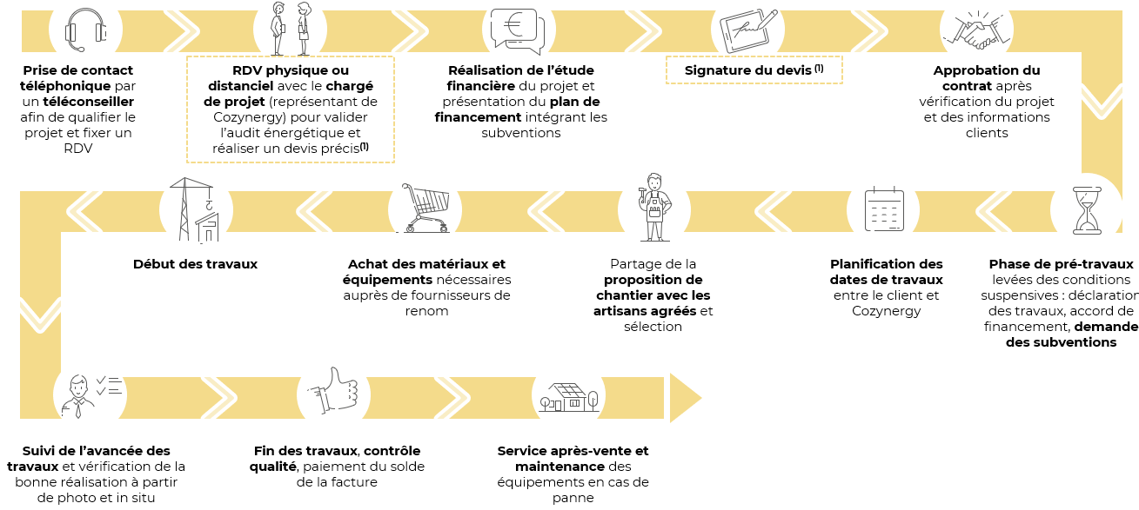
Le Green en CEGEE, un engagement fort se construit
Zoom sur le parcours client Cozynergy réalisé en agence par le conseiller (2/2).
3 étapes principales jalonnent le parcours : un 1er échange avec un téléconseiller, un diagnostic par un chargé de projet qui se déplace et enfin la réalisation des travaux par des artisans agrées.

Slide 29
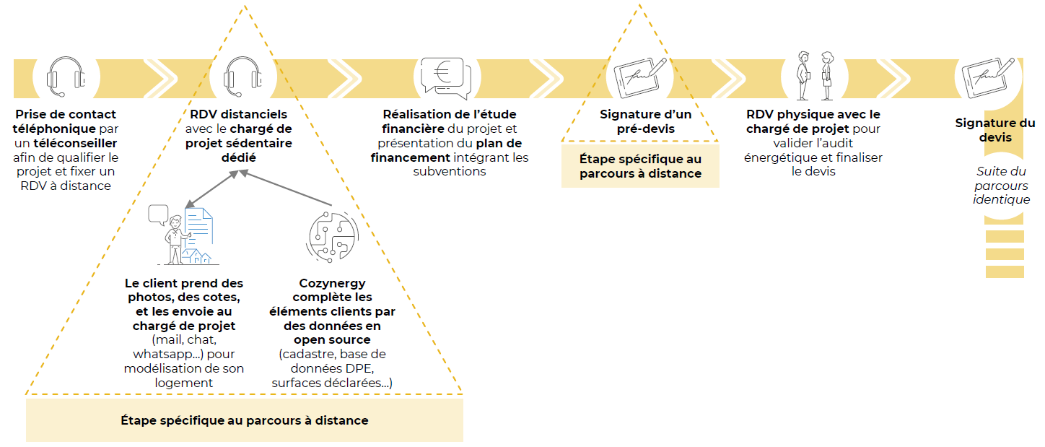
Le Green en CEGEE, un engagement fort se construit
(pour information) Zoom sur le parcours client Cozynergy réalisé sur notre site internet par le client directement.
Le parcours à distance se caractérise par des 1^{ers} rendez-vous à distance avec un chargé de projet qui accompagne le client jusqu’à la signature d’un pré-devis. Ensuite, le relais est systématiquement assuré à un chargé de projet en physique.
Info conseiller pour lancer le financement

Slide 30
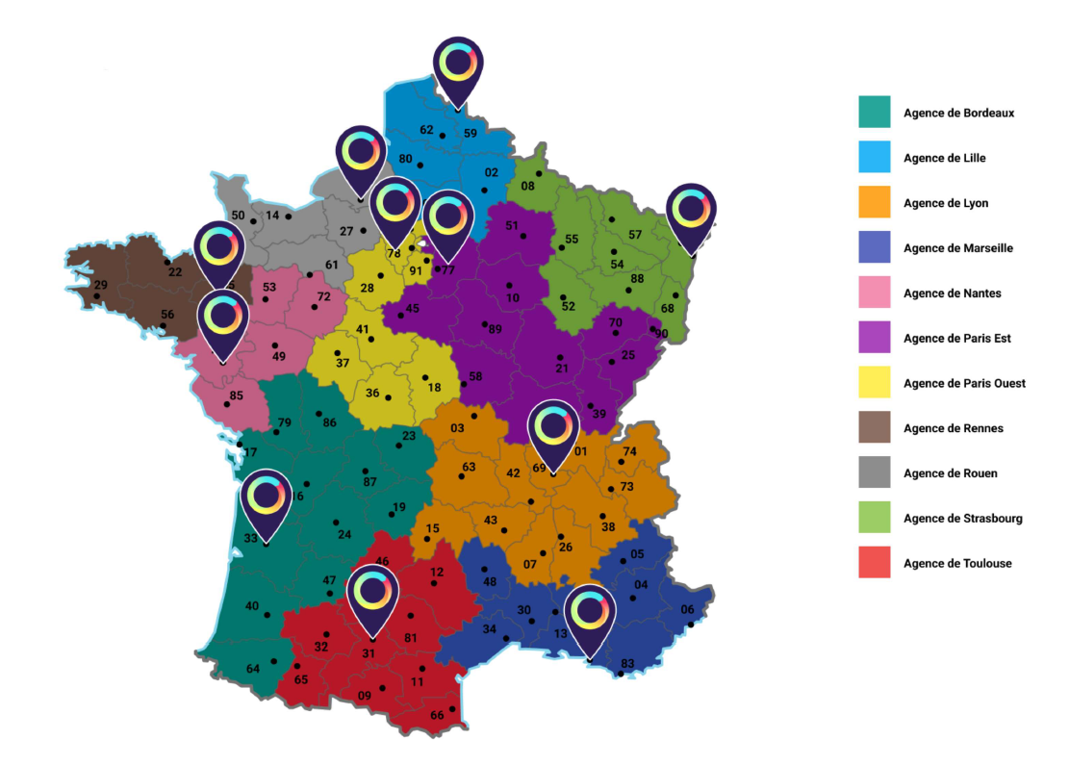
Le Green en CEGEE, un engagement fort se construit
2 agences Cozynergy couvrent le territoire de la CEGEE.
Les clients présents sur les départements Marne (51) et Aube (10) sont couverts par l’agence de Paris Est.
Tous les autres départements (08, 52, 54, 55, 57, 67, 68, 88) sont pris en charge par l’agence de Strasbourg.
est joignable au 09.78.23.11.11.

Slide 31

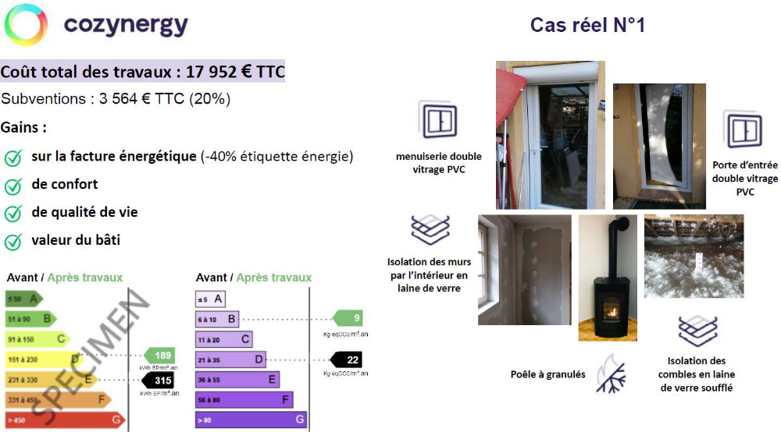
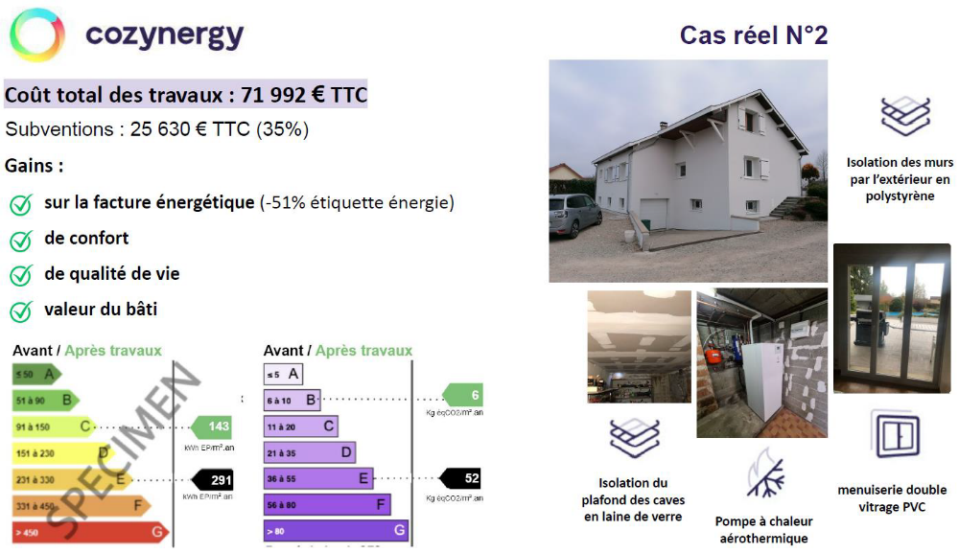
Le Green en CEGEE, un engagement fort se construit
Des exemples concrets d’interventions de Cozynergy montrent l’impact sur le budget du client.
Changement des parois vitrées, isolation des murs par l’intérieur et des combles, installation de poêle à granulés
=
20 % de subventions
40 % d’économie sur la facture énergétique
Isolation des planchers et des murs par l’extérieur, installation d’une pompe à chaleur aérothermique, changement des parois vitrées
=
35 % de subventions
51 % d’économie sur la facture énergétique

Slide 32
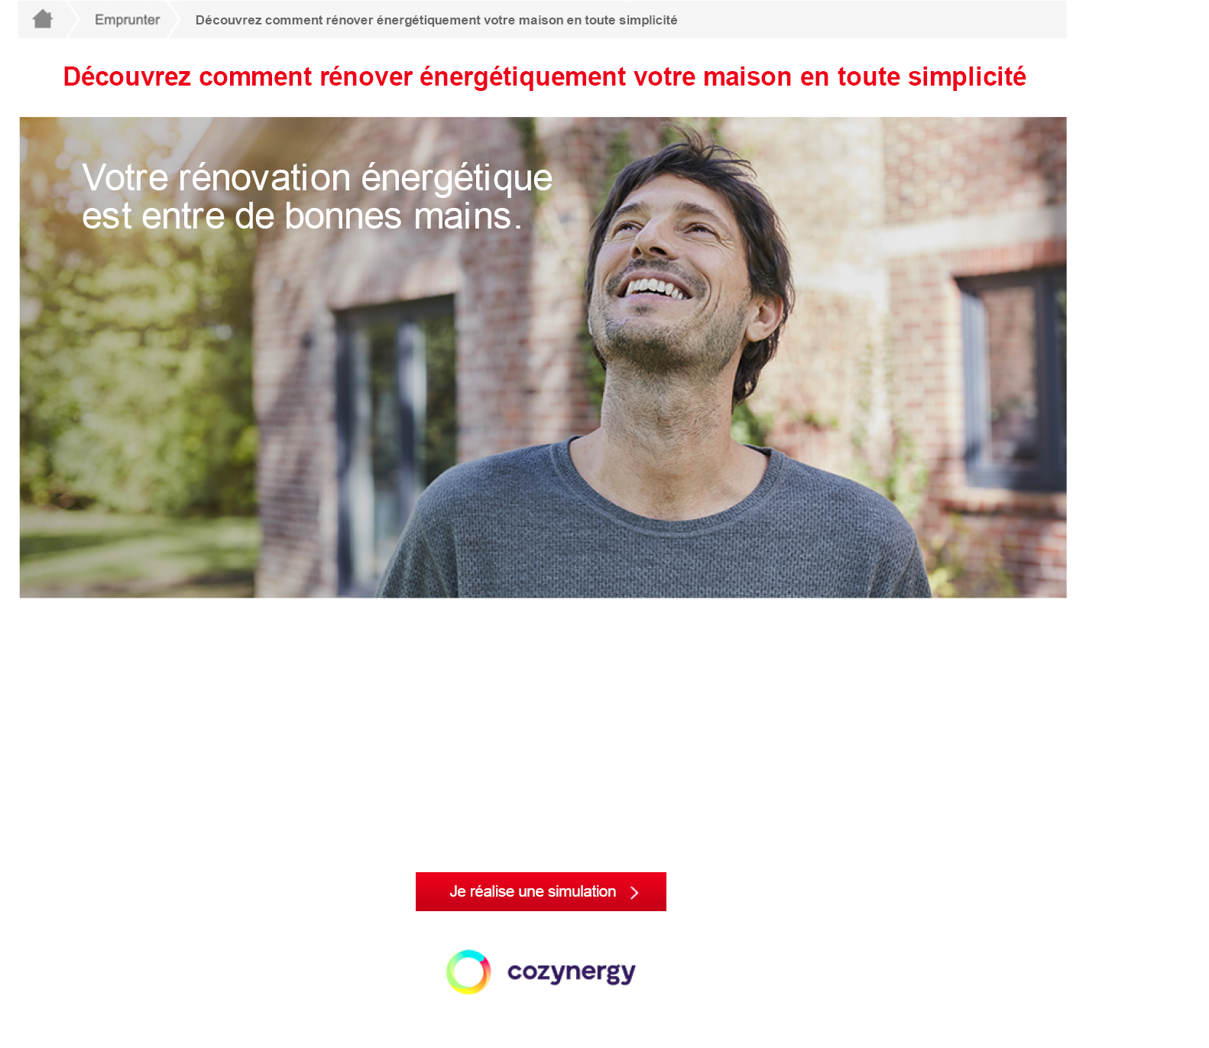
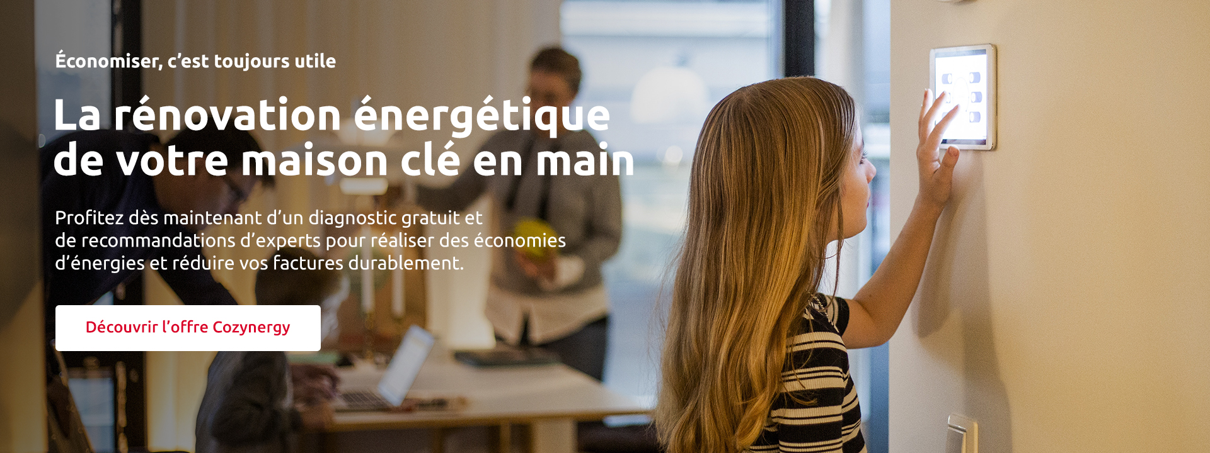


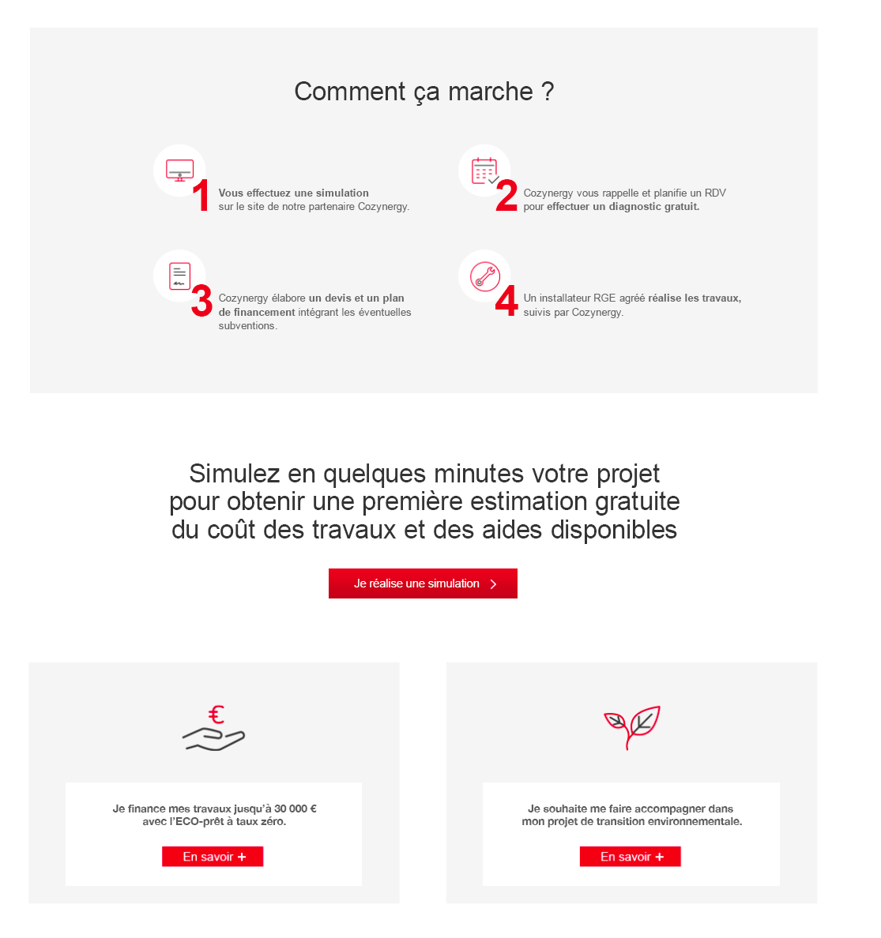
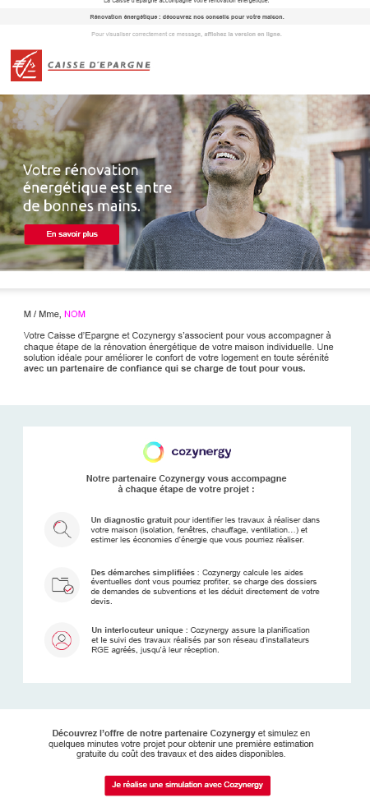
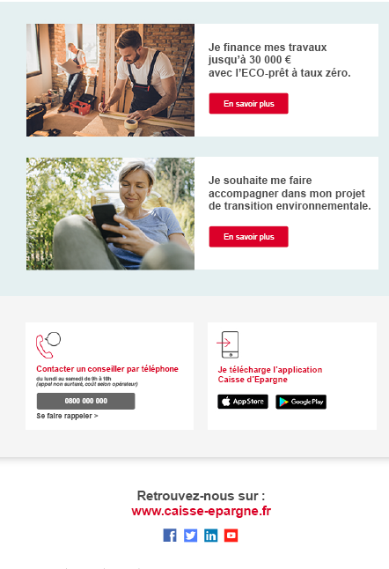
Le Green en CEGEE, un engagement fort se construit
Une communication spécifique au travers d’une page web dédiée est mise en place.
Pour appuyer le déploiement de notre partenariat avec Cozynergy, des actions de Marketing direct sont engagées pendant la « Semaine du Développement Durable » et bien plus longtemps encore !
Une page web dédiée à l’offre Cozynergy
Des bannières orientées sur le pouvoir d’achat : économies d’énergies et réduction de factures
Un Emailing pour nos clients propriétaires avec DPE renseigné

Slide 33

Le Green en CEGEE, un engagement fort se construit
Votre engagement Green passe par l’intégration au quotidien du Green Book.
Parce que le fil rouge 2022 de la Semaine Européenne du Développement Durable est « Agir au quotidien »
L’intégration du Green Book dans votre démarche commerciale en est le premier pas.
→ Particuliers →

